Slide 1
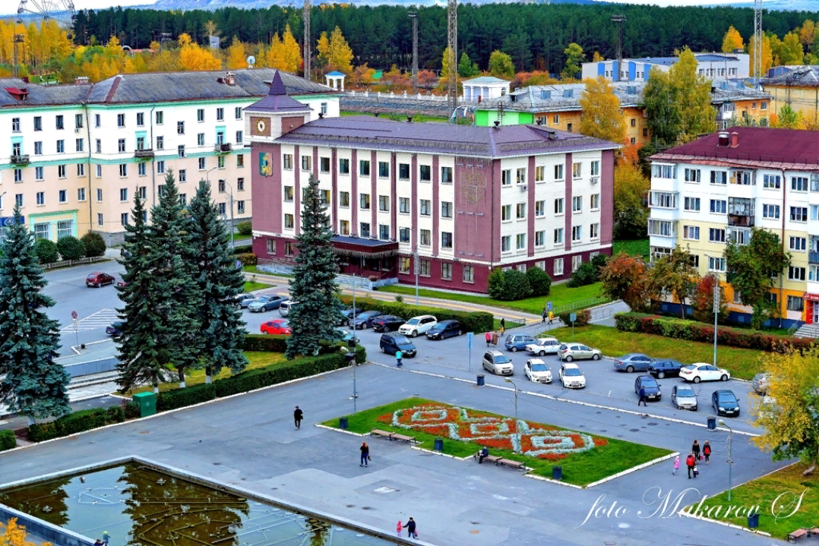
Свердловская область
Город Первоуральск

Slide 2
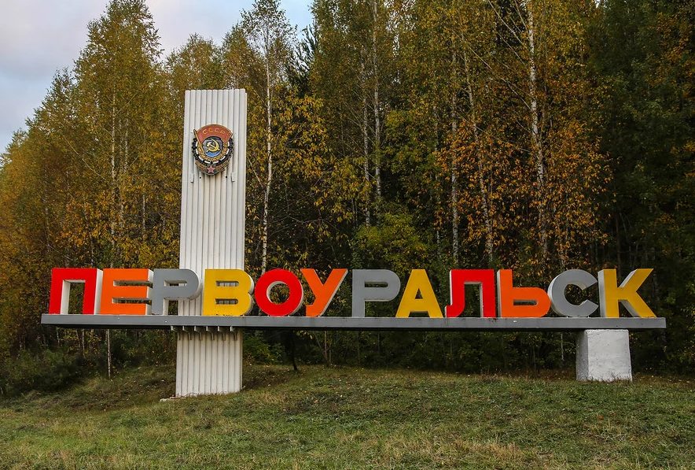

Slide 3

ГАУСО СО
«ЦСПСиД
«Росинка»
города Первоуральска»

Slide 4
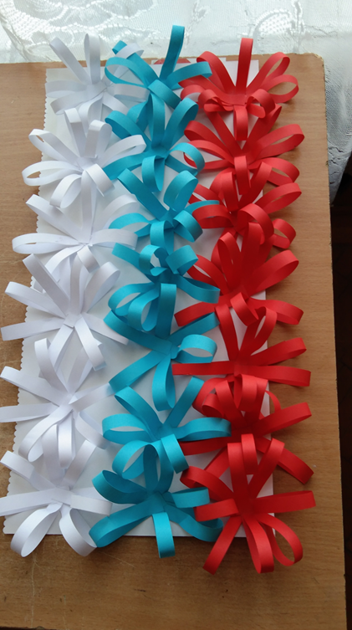
Всероссийский проект
«Добро в России/Спасибо»
Открытки
субъектам
системы
профилактики

Slide 5
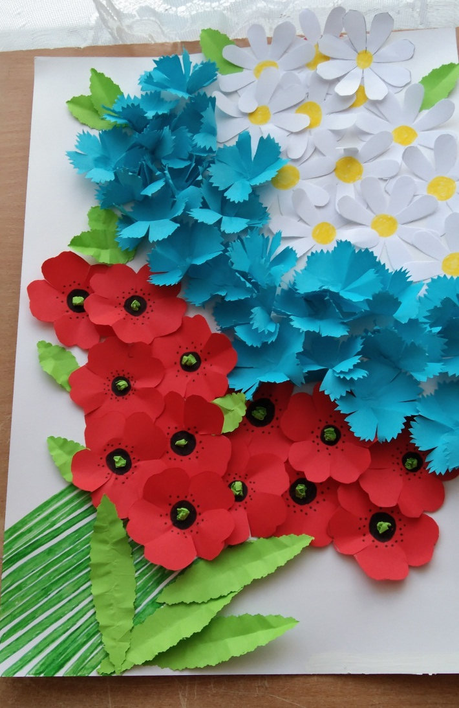
Всероссийский проект
«Добро в России/Спасибо»
Открытки
субъектам
системы
профилактики

Slide 6
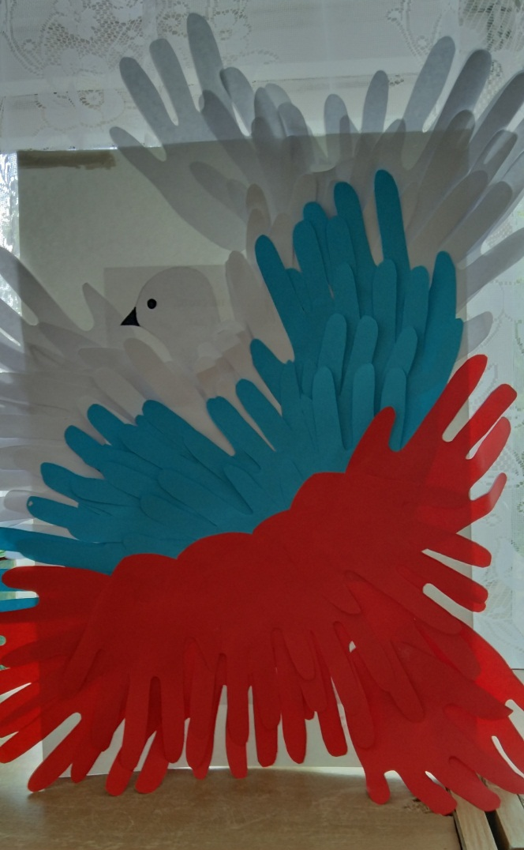
Всероссийский проект
«Добро в России/Спасибо»
Открытки
субъектам
системы
профилактики

Slide 7
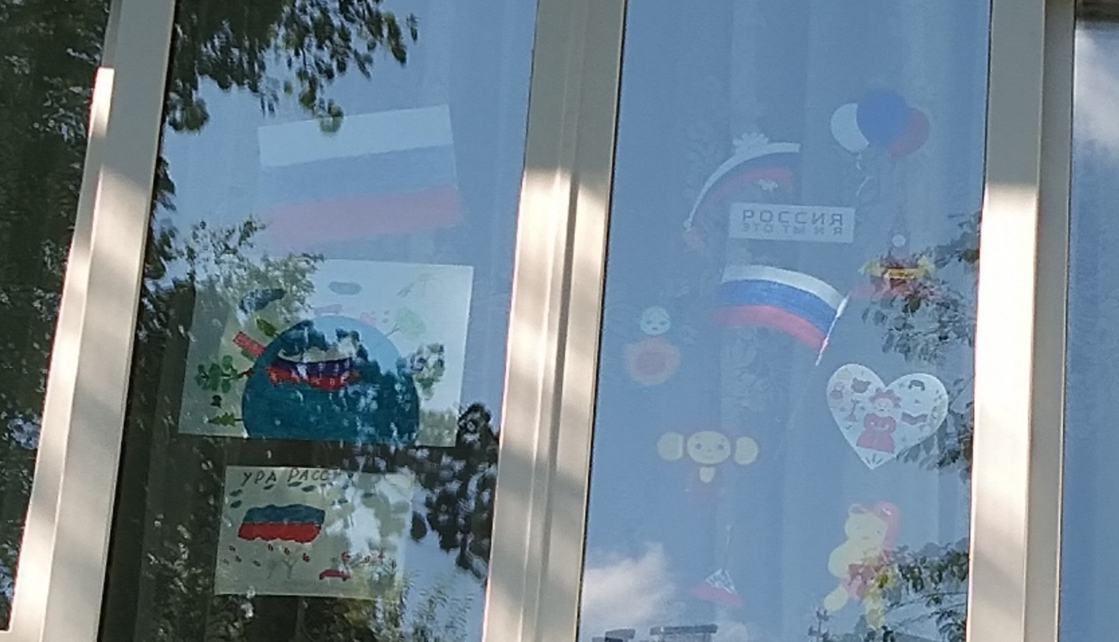
ФЛЕШМОБ «ОКНА РОССИИ»

Slide 8
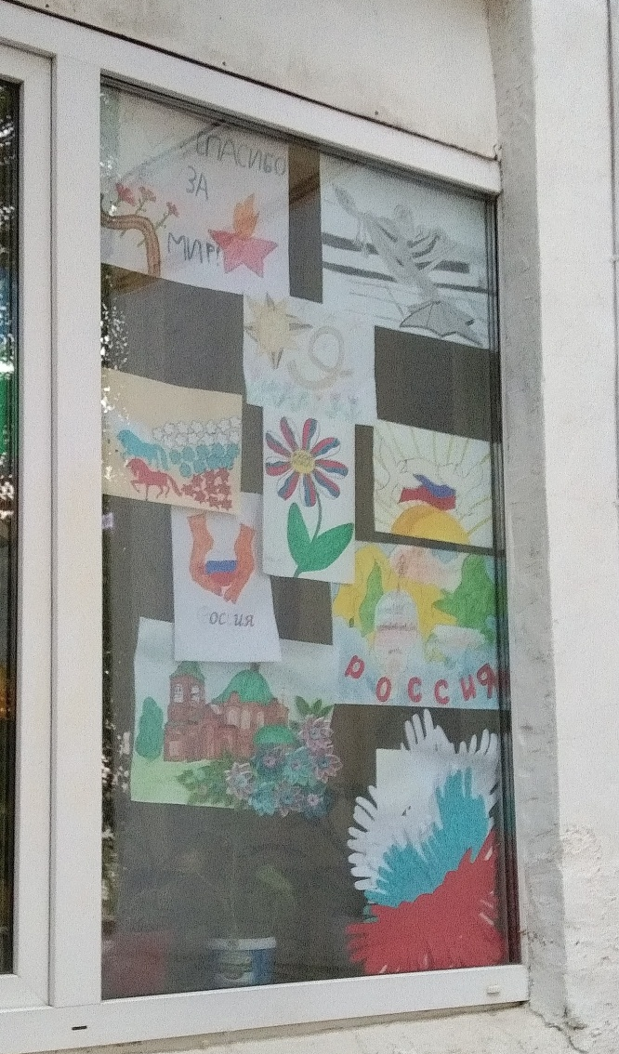
ФЛЕШМОБ «ОКНА РОССИИ»

Slide 9
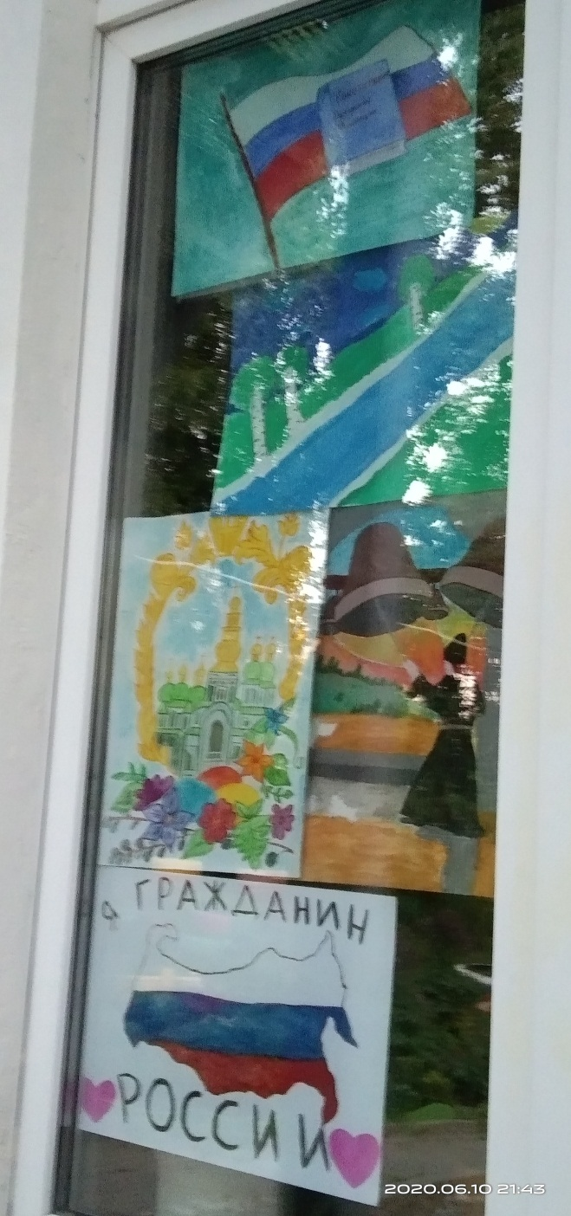
ФЛЕШМОБ
«ОКНА РОССИИ»

Slide 10
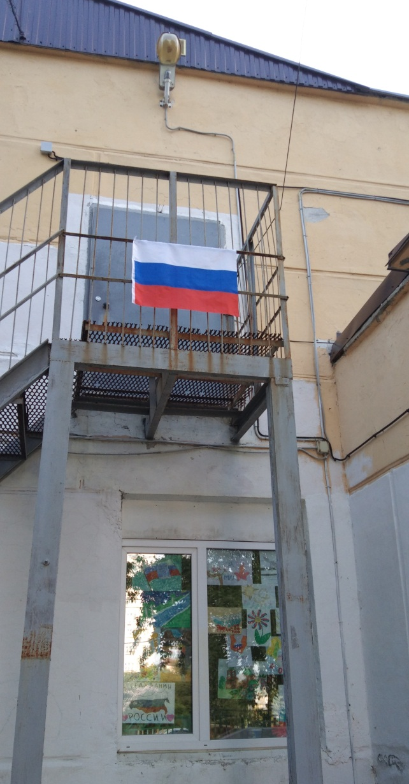
ФЛЕШМОБ
«ФЛАГИ РОССИИ»

Slide 11
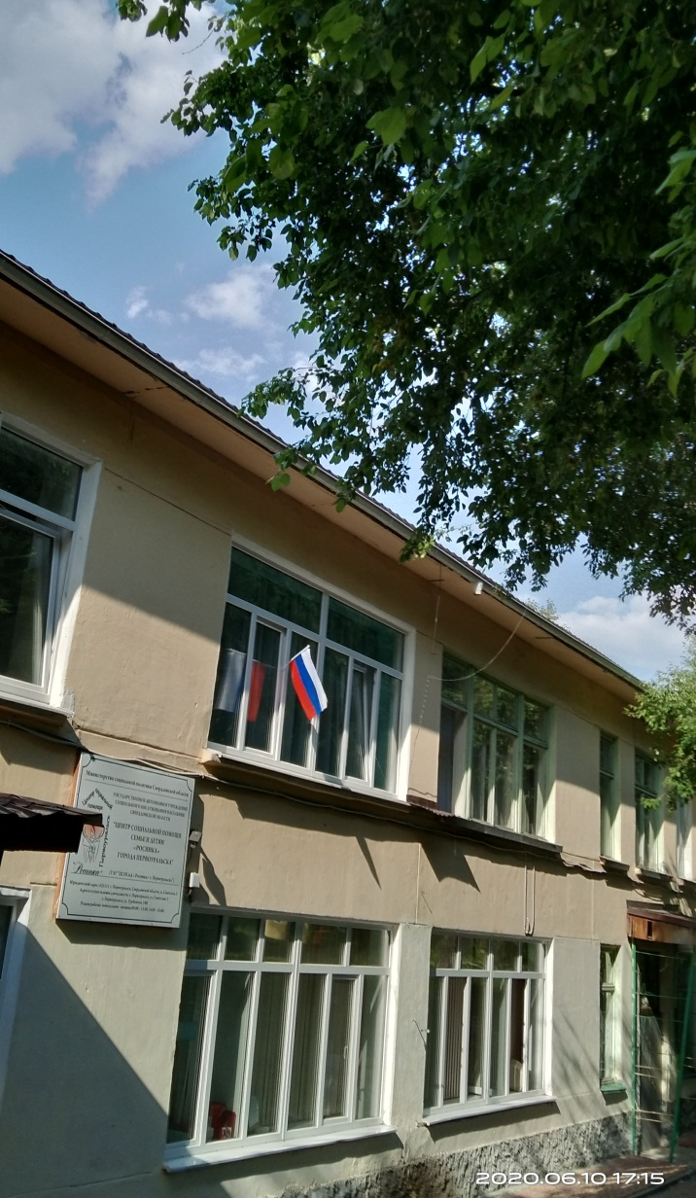
ФЛЕШМОБ
«ФЛАГИ РОССИИ»

Slide 12
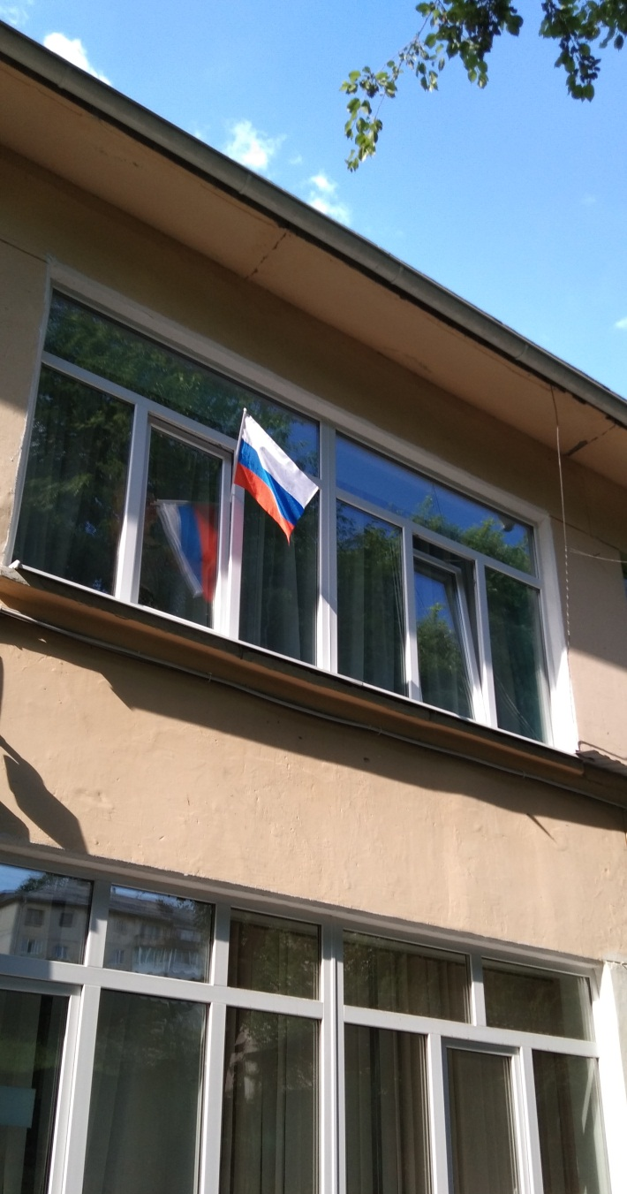
ФЛЕШМОБ
«ФЛАГИ РОССИИ»

Slide 13
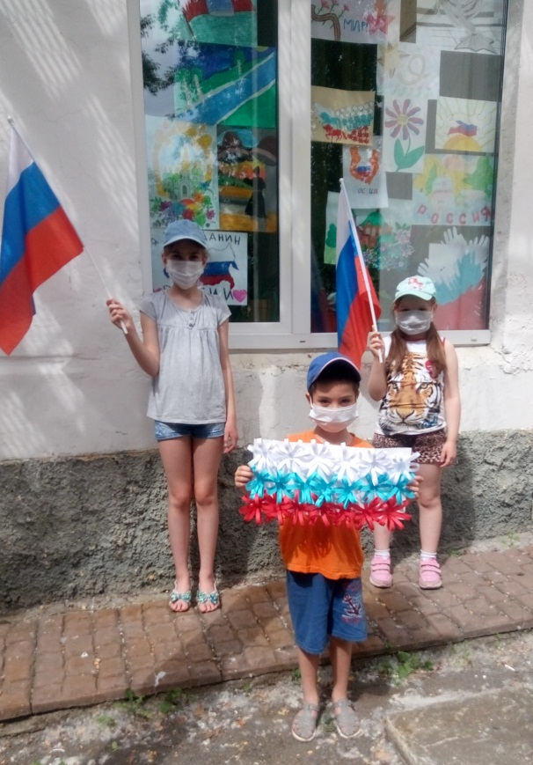

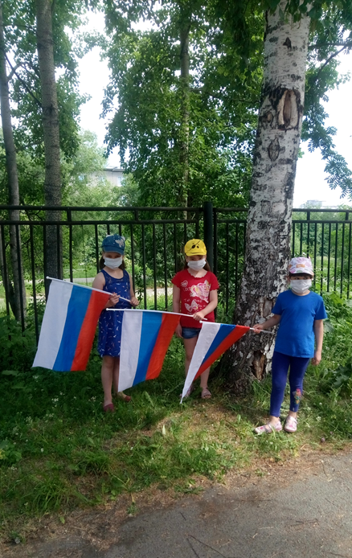
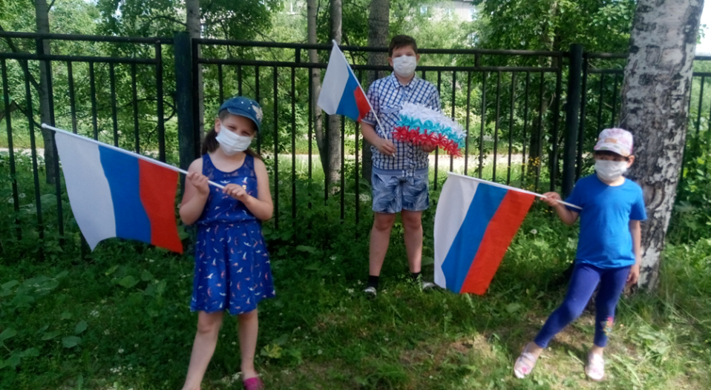

Slide 14
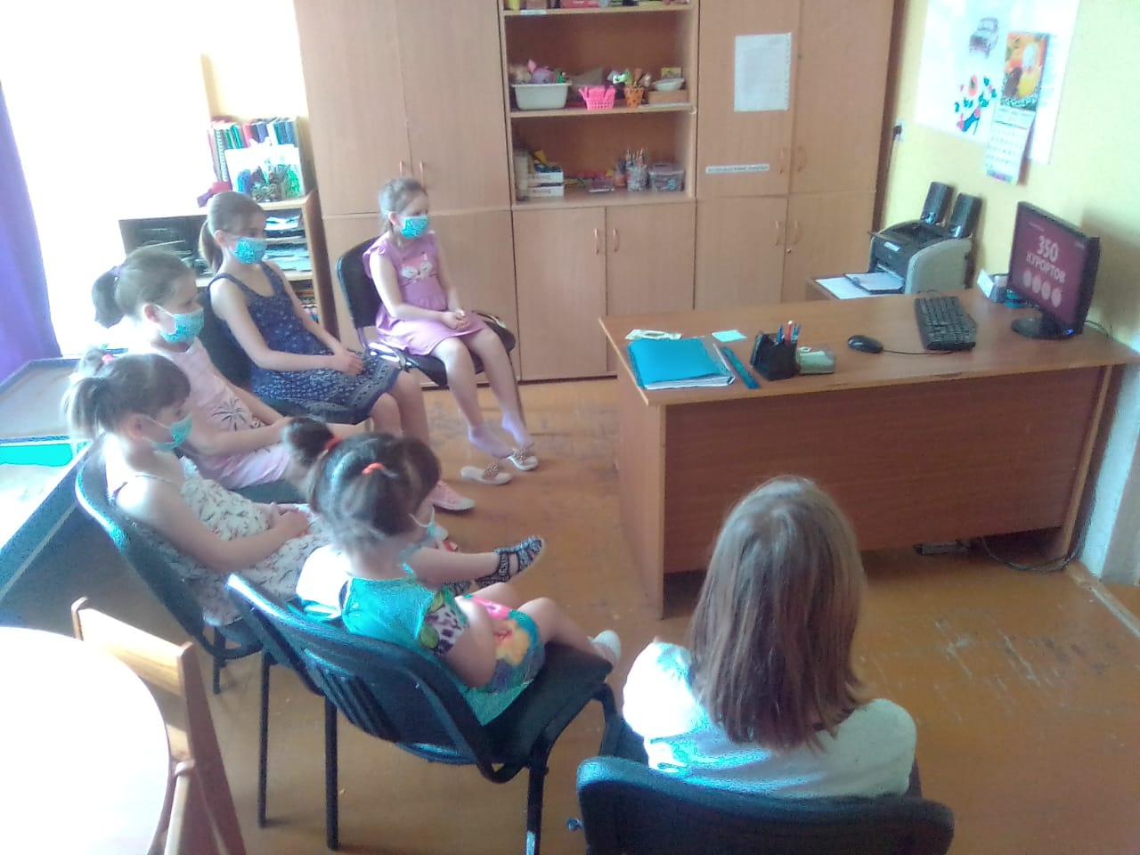
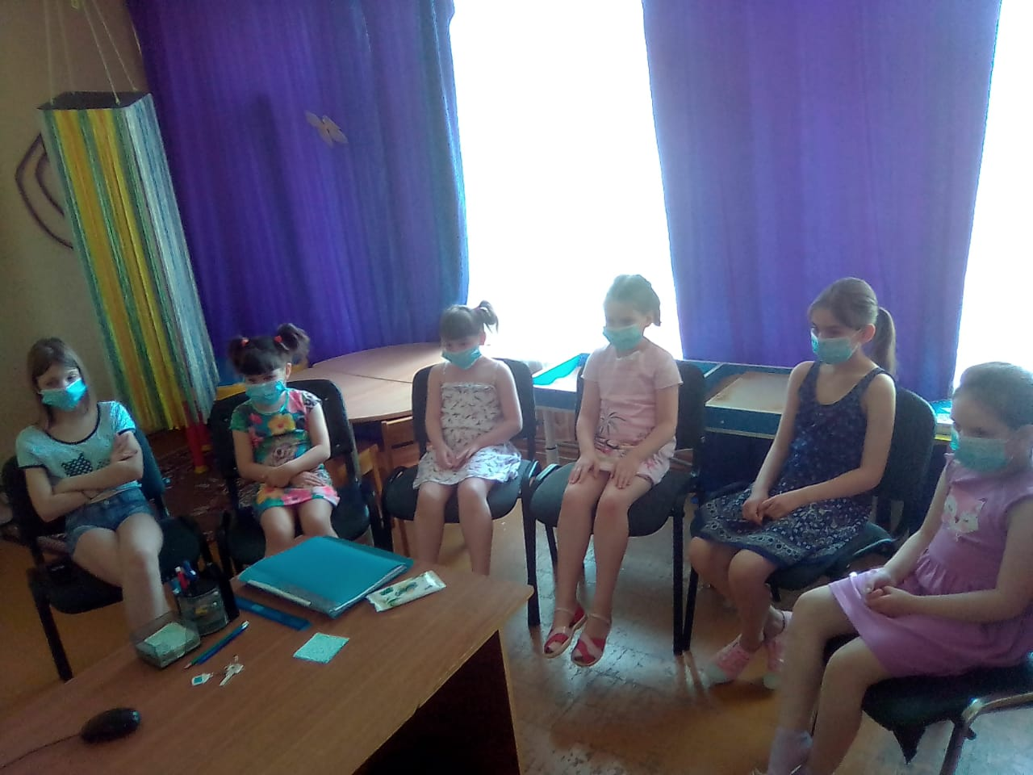
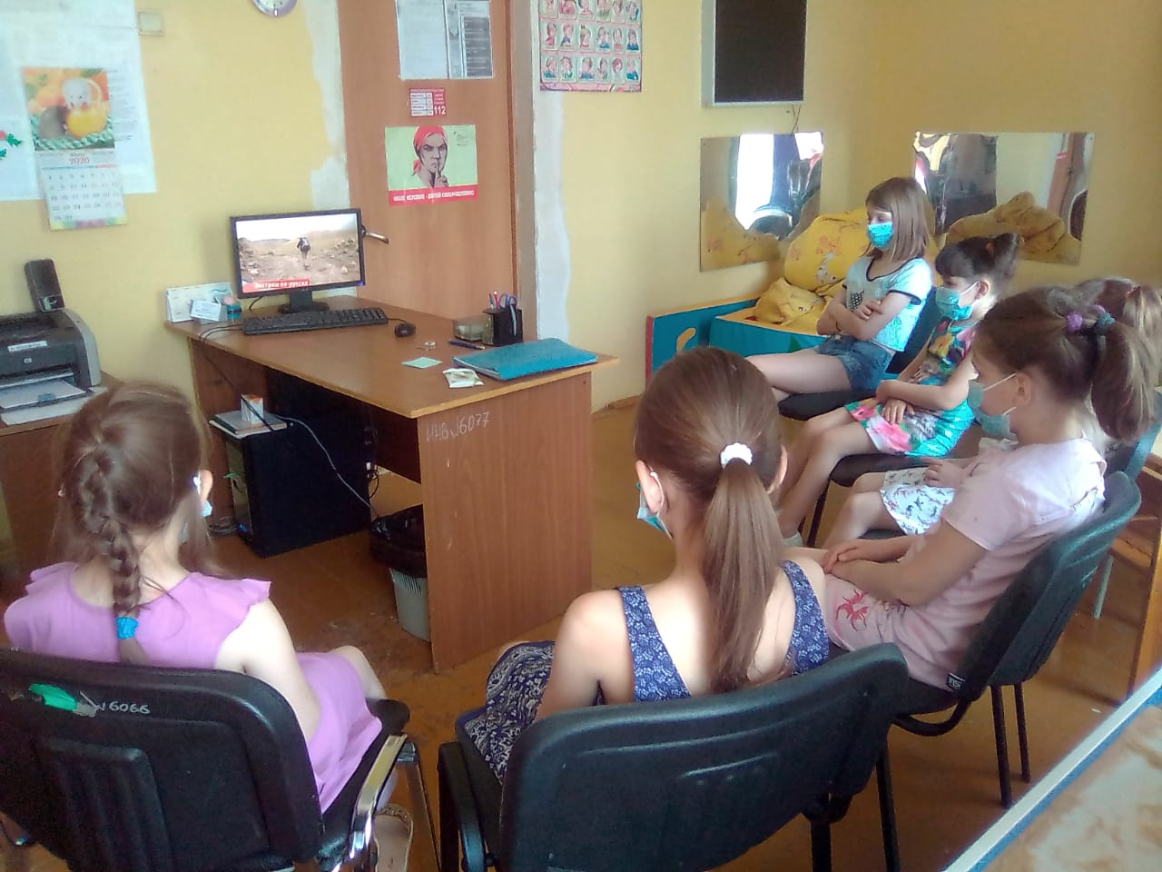
НЕДЕЛЯ
«ПОЗНАЙ РОССИЮ»

Slide 15
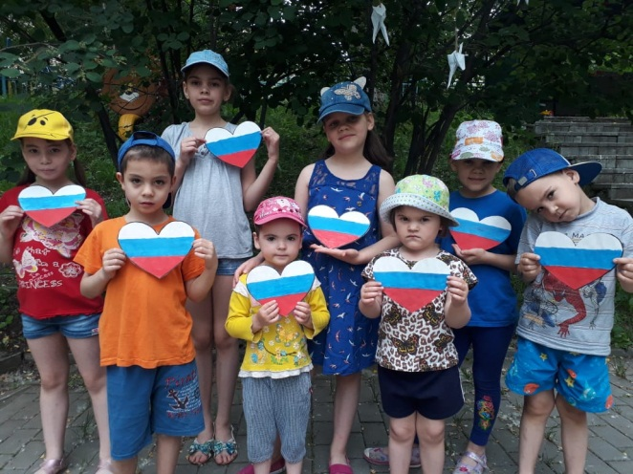

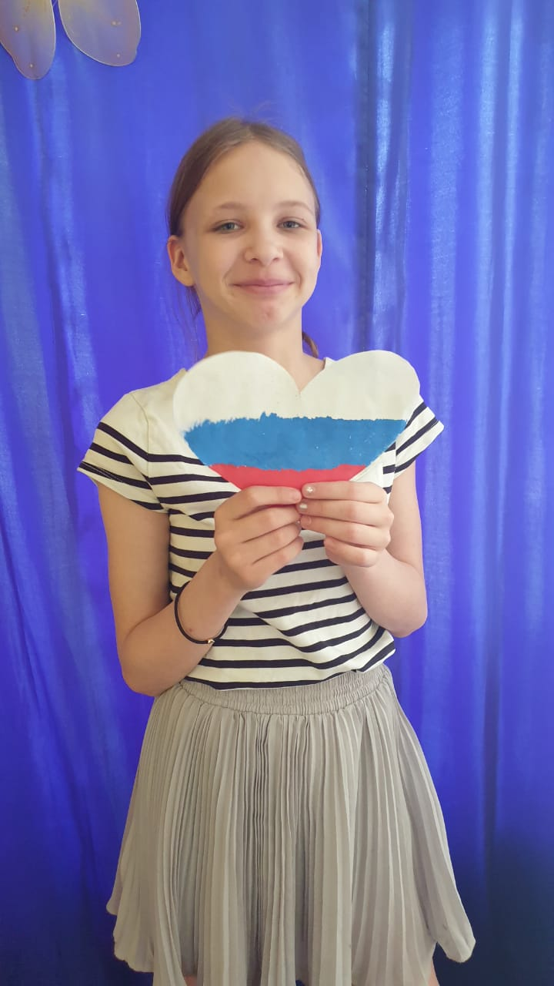
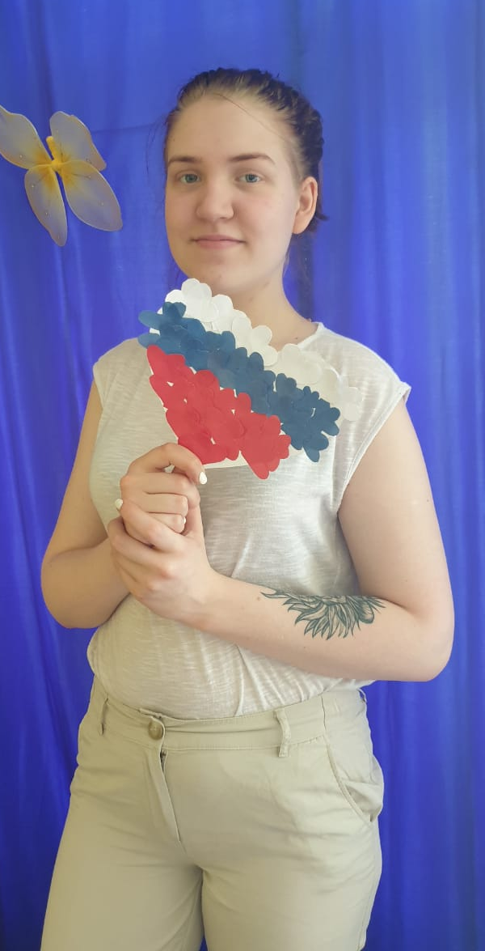
ФЛЕШМОБ
«Сердечная благодарность»

Slide 16
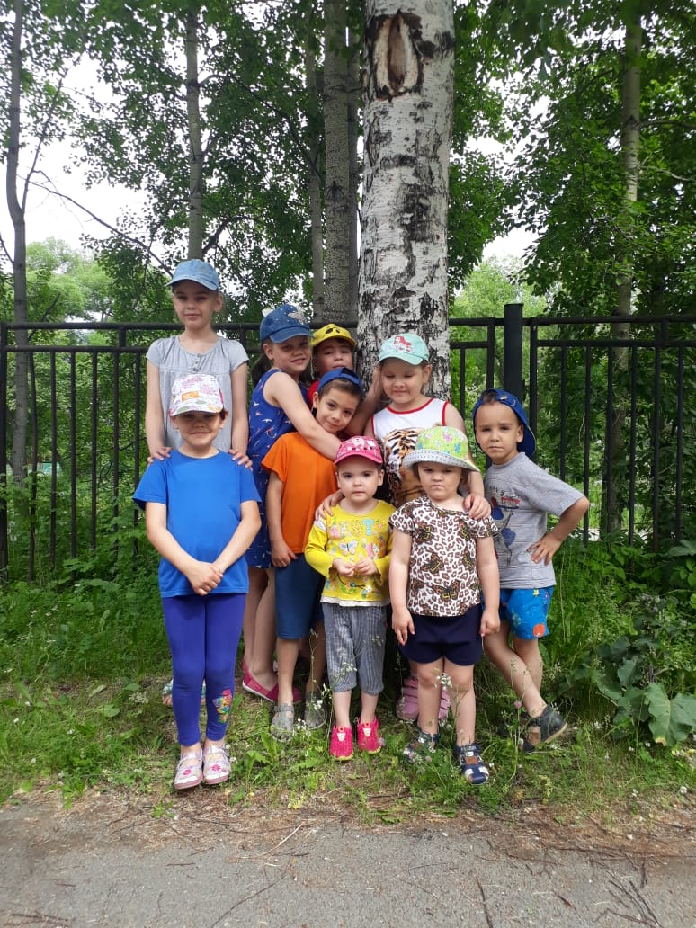
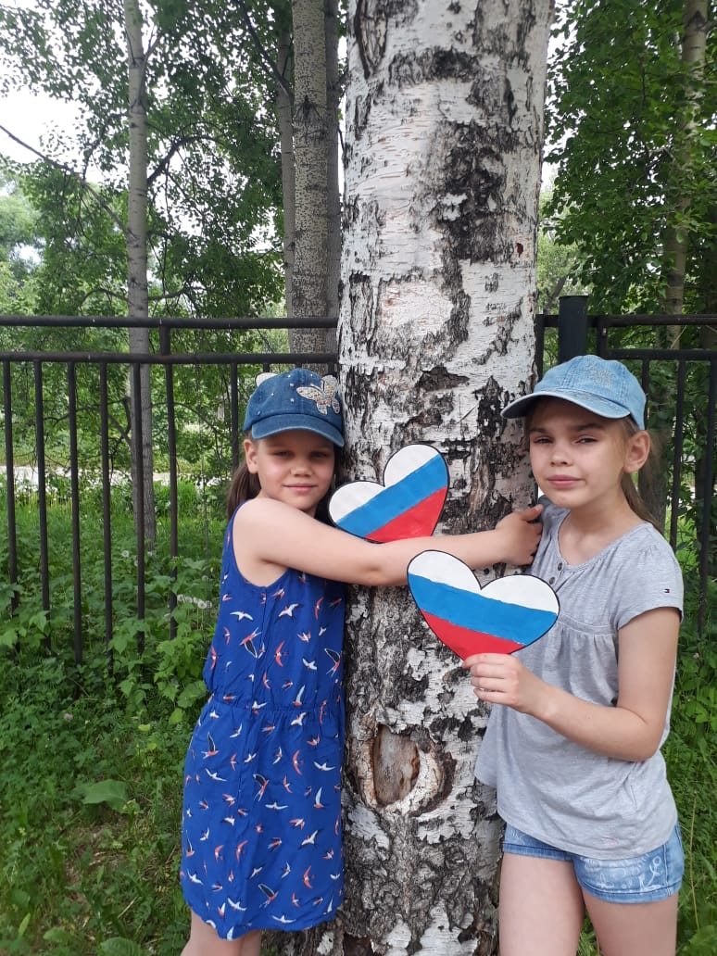
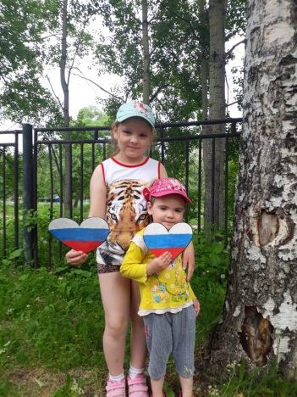
ФЛЕШМОБ
«ДомТамГдеБереза»

